Slide 1

TRƯỜNG TIỂU HỌC HƯNG ĐẠO
MÔN: TIẾNG VIỆT
Họ và tên: Bùi Thị Thu Hà
Lớp : 5A5
Năm học: 2025 - 2026

Slide 2





KHỞI ĐỘNG
KHỞI ĐỘNG
Notes:
Hương Thảo- Zalo 0972115126

Slide 3




Slide 4









Xưa thầy nào dâng lên vua
Tờ “thất trảm sớ” mong vừa lòng dân
Tinh thần cao đẹp nghĩa nhân
Mai sau vẫn sáng muôn lần sáng hơn
(Là ai)
+123-456-7890
HELLO@REALLYGREATSITE.COM
WWW.REALLYGREATSITE.COM

Slide 5
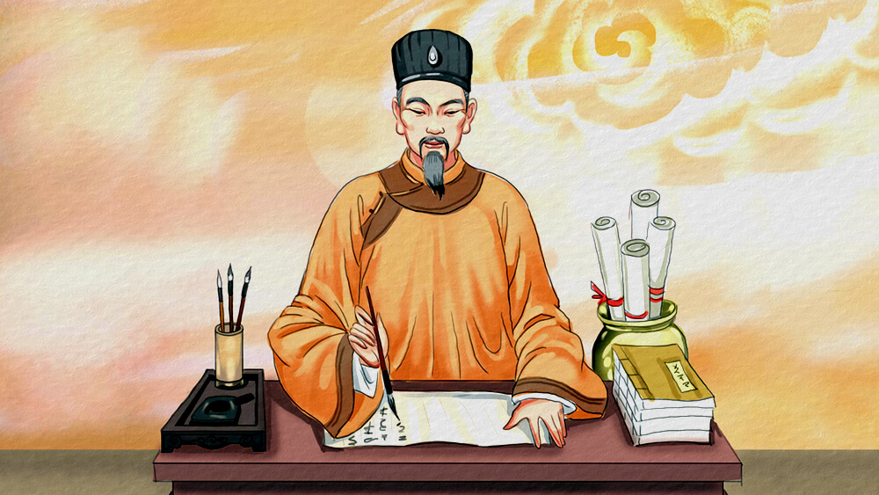
Chu Văn An
Notes:
Chu Văn An, là một nhà giáo, thầy thuốc, quan viên Đại Việt cuối thời Trần. Đến đời Dụ Tông, thấy quyền thần làm nhiều điều vô đạo, ông dâng Th ất trảm sớ xin chém bảy tên gian nịnh, nhưng vua không nghe. Ông liền từ quan về ở núi. Phượng Hoàng (Chí Linh, Hải Dương), lấy hiệu là Tiều Ẩn (người hái củi ở ẩn) dạy học, trồng cây thuốc, ng hiên cứu y học, chữa bệnh cho dân; làm thơ, viết sách,... Ông là bậc nho học tiêu biểu của nước Việt, là tấm gương sáng về đạo làm người, đạo làm thầy và đạo học.

Slide 6
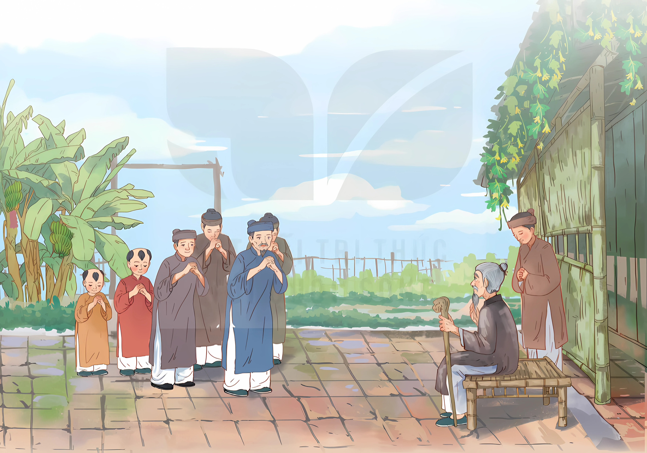



Notes:
Hương Thảo- Zalo 0972115126

Slide 7


Slide 8






Mắt dõi
Tai nghe
Tay dò

Slide 9


Bài đọc được chia làm mấy đoạn?
Đoạn 1: Từ đầu đến những nhân vật nổi tiếng.
Đoạn 2: Tiếp theo đến mang ơn sâu nặng.
Đoạn 3: Còn lại

Slide 10


đạo lý
nổi tiếng
tề tựu
dạ ran
sưởi nắng

Slide 11

Hướng dẫn đọc câu dài
Cụ đỗ cao / nhưng không làm cao/ xới đất,/ mà mở trường dạy học ở quê nhà/ nhằm truyền bá đạo lí/ và đào tạo nhân tài cho đất nước../

Slide 12

Notes:
Nhập vào khung từ khó đọc khi đang trình chiếu

Slide 13

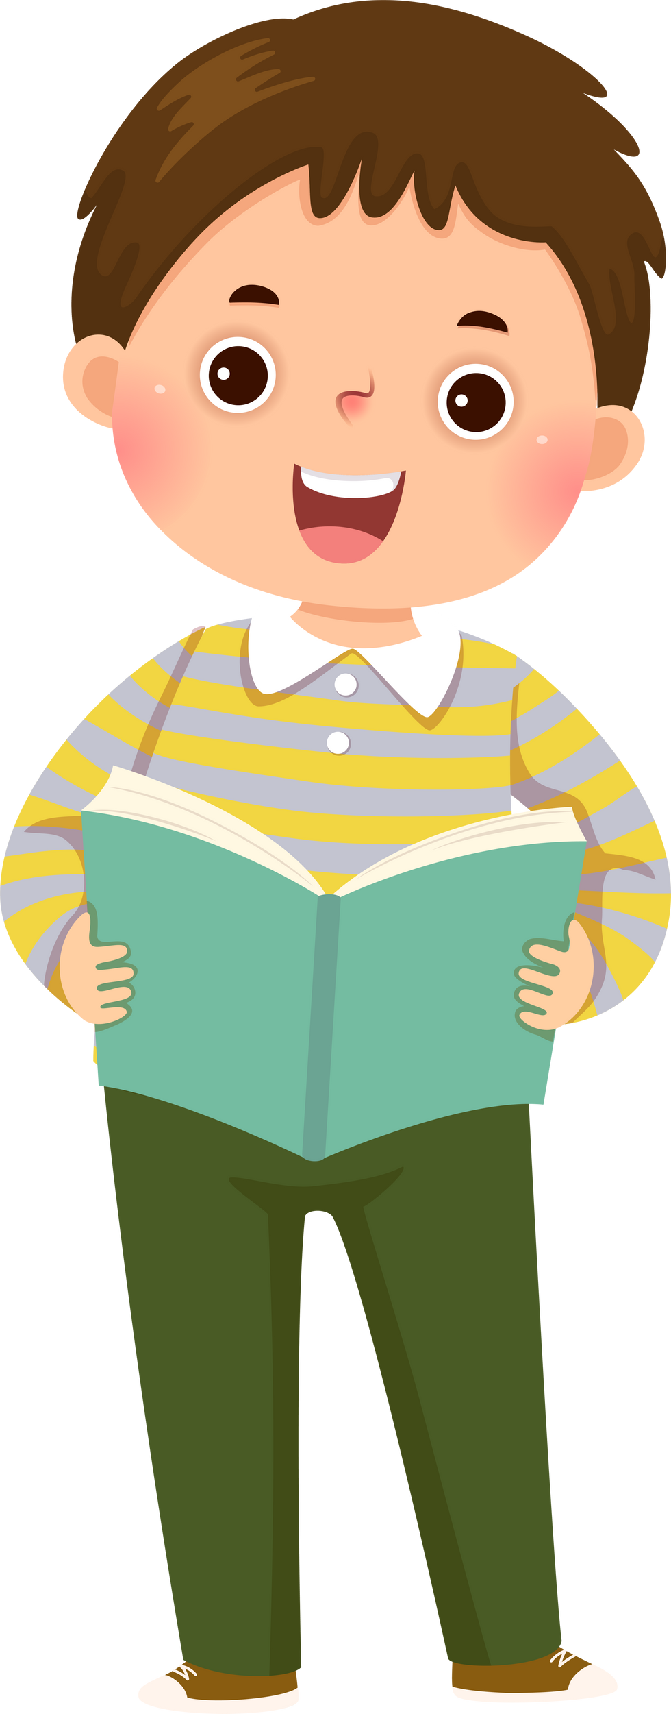




Tiêu chí đánh giá
1. Đọc đúng.
2. Đọc to, rõ.
3. Ngắt, nghỉ đúng nhịp.

Slide 14


Slide 15

GIẢI NGHĨA TỪ KHÓ HIỂU
GIẢI NGHĨA TỪ KHÓ HIỂU
Môn sinh (cách gọi cũ): học trò của cùng một thầy.

Slide 16
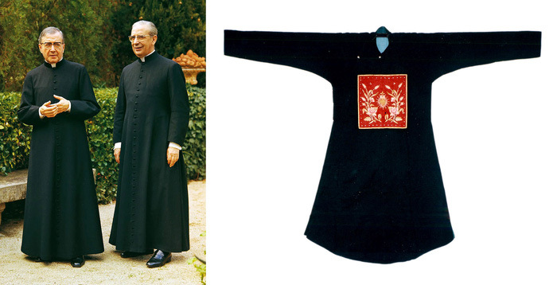
GIẢI NGHĨA TỪ KHÓ HIỂU
GIẢI NGHĨA TỪ KHÓ HIỂU
Áo dài thâm: áo dài màu đen.

Slide 17
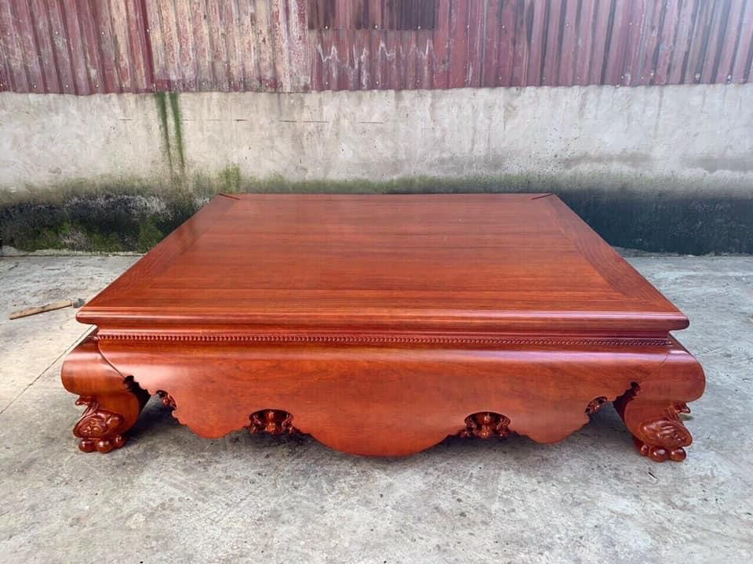
GIẢI NGHĨA TỪ KHÓ HIỂU
GIẢI NGHĨA TỪ KHÓ HIỂU
Sập: giường gỗ, mặt liền với chân.

Slide 18
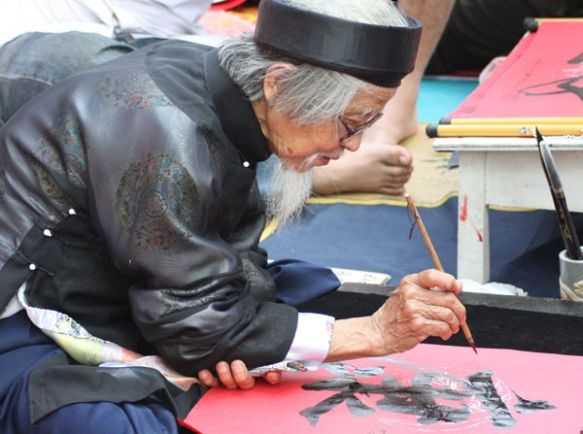
GIẢI NGHĨA TỪ KHÓ HIỂU
GIẢI NGHĨA TỪ KHÓ HIỂU
Cụ đồ: thầy giáo già dạy chữ Nho thời trước.

Slide 19

1. Đoạn mở đầu bài đọc giới thiệu những gì về thầy giáo Chu Văn An?
Chu Văn An là một nhà giáo nổi tiếng đời Trần. Cụ đỗ cao nhưng không làm quan mà mở trường dạy học ở quê nhằm truyền bá đạo lí và đào tạo nhân tài cho đất nước. Trường của cụ rất đông học trò và nhiều người đã trở thành những nhân vật nổi tiếng.

Slide 20
2. Tìm những chi tiết cho thấy các môn sinh rất kính trọng cụ giáo Chu.
Ngay từ sáng sớm, các môn sinh đã tề tựu trước sân nhà cụ giáo Chu để mừng thọ thầy;
Họ dâng biếu cụ những cuốn sách quý do chính họ sưu tầm và chép lại;
Họ dạ ran khi cụ giáo Chu mời họ cùng tới thăm một người mà cụ mang ơn sâu nặng; Họ kính cẩn đi theo sau cụ.

Slide 21
Hình ảnh cụ giáo Chu dẫn theo các môn sinh tới thăm người thầy dạy vỡ lòng của cụ nói lên điều gì?
Hình ảnh cụ giáo Chu dẫn theo các môn sinh tới thăm người thầy dạy vỡ lòng của cụ nói lên: cụ Chu cũng là người rất tôn sư trọng đạo. Giống như những môn sinh đến thăm mình, cụ Chu cũng muốn đến thăm người thầy của chính mình. Cụ hiểu để có được bản thân của hiện tại, dạy dỗ và mang đến thành công cho nhiều người trò là nhờ người thầy đã dạy cho cụ ngày xưa. Cụ luôn biết ơn và ghi nhớ vì vậy cụ mong muốn các môn sinh của mình cũng biết và tôn trọng người thầy vỡ lòng của cụ.

Slide 22
4. Những hành động nào thể hiện tình cảm của cụ giáo Chu đối với người thầy của mình?
Những hành động thể hiện tình cảm của cụ giáo Chu đối với người thầy của mình là: chắp tay cung kính vái và nói to; khi cụ nặng tai không nghe rõ thì thầy Chu nói lại thật to câu nói vừa rồi một lần nữa

Slide 23
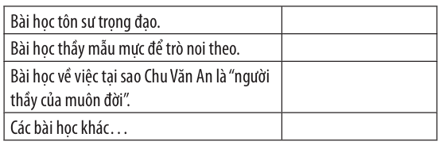
5. Em học được điều gì từ câu chuyện trên?

Slide 24

Nội dung chính của bài đọc là gì?
Chu Văn An là một người thầy mẫu mực của nhiều thế hệ học trò. Ông đã dạy học trò biết trân trọng và nhớ ơn những người đã dạy mình. Vì thế, ông đã được các thế hệ học trò yêu mến, kính trọng và là tấm gương để các thế hệ học trò noi theo. Ông thực sự là người thầy của muôn đời.

Slide 25


Slide 26

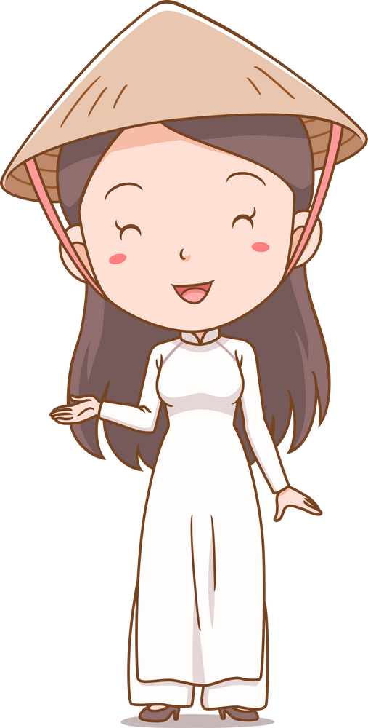
Tiêu chí đánh giá
1. Đọc đúng.
2. Đọc to, rõ.
3. Ngắt, nghỉ đúng chỗ.

Slide 27



Slide 28


Slide 29
1. Tìm các câu ghép trong đoạn văn sau:
⁽¹⁾ Các môn sinh đồng thanh dạ ran. ⁽²⁾ Thế là thầy đi trước, trò theo sau. ⁽³⁾ Các anh có tuổi đi ngay sau thầy, người ít tuổi hơn nhường bước, mấy chú tóc để trái đào đi sau cùng. ⁽⁴⁾ Cụ dẫn học trò đi về cuối làng, đến một ngôi nhà tranh đơn sơ nhưng sáng sủa, ấm cúng.

Slide 30
2. Xác định các vế câu trong những câu ghép tìm được ở bài tập 1 và cho biết chúng được nối với nhau bằng cách nào.
⁽²⁾ Thế là thầy đi trước, trò theo sau. ⁽³⁾ Các anh có tuổi đi ngay sau thầy, người ít tuổi hơn nhường bước, mấy chú tóc để trái đào đi sau cùng. ⁽⁴⁾ Cụ dẫn học trò đi về cuối làng, đến một ngôi nhà tranh đơn sơ nhưng sáng sủa, ấm cúng.

Slide 31
⁽²⁾ Thế là thầy đi trước, trò theo sau.
⁽³⁾ Các anh có tuổi đi ngay sau thầy, người ít tuổi hơn nhường bước, mấy chú tóc để trái đào đi sau cùng.
Các vế được nối với nhau bằng dấu phẩy.

Slide 32
3. Đặt một câu ghép nói về tình cảm của em đối với thầy cô giáo.
Ví dụ: Vì thầy cô giáo dạy học vất vả nên em rất yêu thương thầy cô giáo của mình.

Slide 33


GV ĐIỀN VÀO ĐÂY
GV ĐIỀN VÀO ĐÂY
GV ĐIỀN VÀO ĐÂY
GV ĐIỀN VÀO ĐÂY

